Slide 1
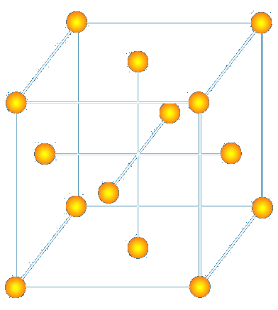



固体能带结构
一。 固体的能带
1. 晶体结构和类型
晶体中原子或离子的这种周期性重复排列，称为晶格或空间点阵.
立方结构
面心立方结构

Slide 2
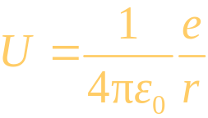
2. 周期性势场和电子的共有化
以钠为例，分析价电子在 Na⁺ 的电场中的势能特点.
E_{P}
d
r
r
+
+
+
+
+
+
E
E
一维晶体点阵形成的势能函数曲线
经典:电子被束缚在Na⁺周围.
量子:电子能量 E 低，穿过势垒概率小，共有化程度低；
电子能量 E 高，穿过势垒概率大，共有化程度高.

Slide 3

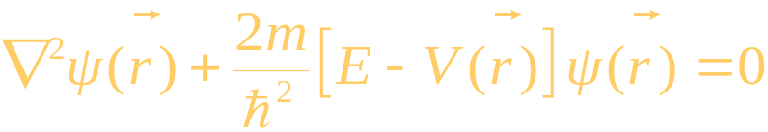
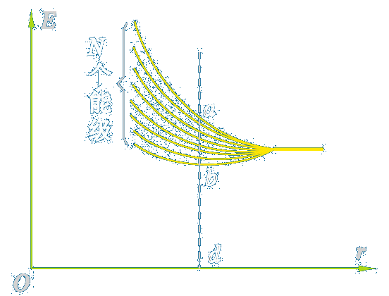
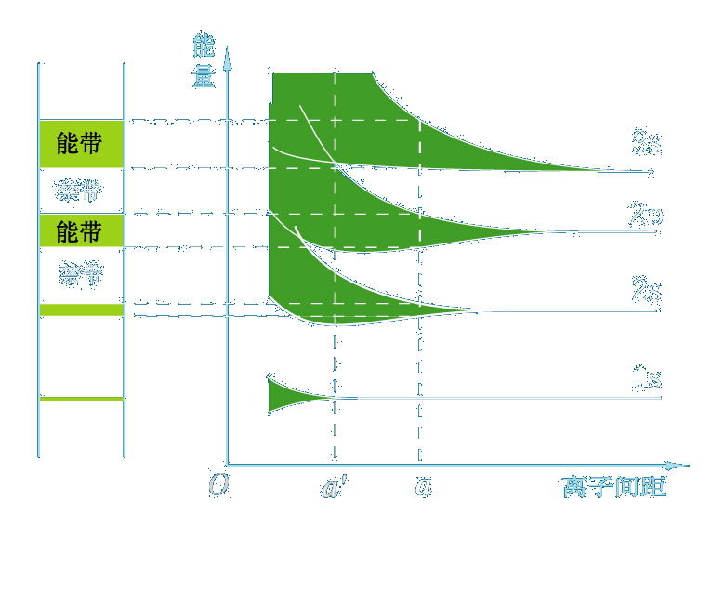
3. 能带
电子在晶体中作共有化运动，处在三维周期性势场 中
结论
单个原子的每个能级都分裂成 N 个与原能级很接近的新能级（能带）.
能带的宽度与电子的共有运动程度有关.
能带之间有禁带.
不同能带之间可能有重叠.

Slide 4

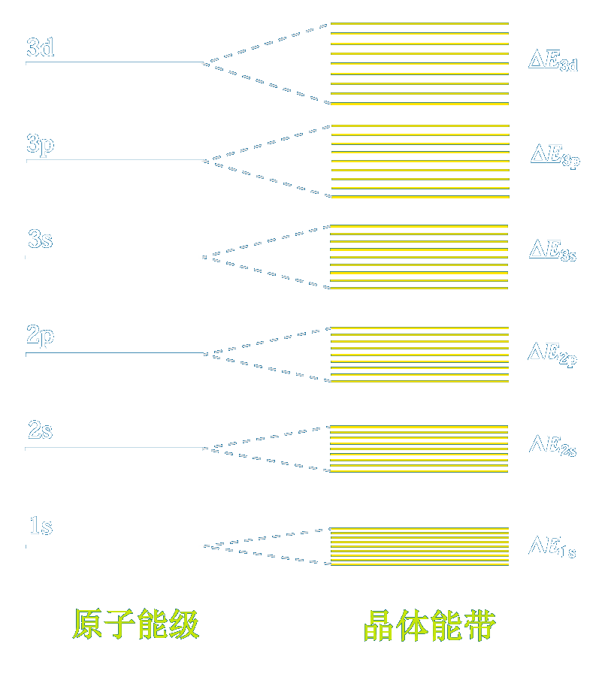
4. 能带中电子的分布 满带、价带、空带
泡利不相容原理
10×N
6×N
2×N
6×N
2×N
2×N
原子能级
晶体能级（N个原子）
最多容纳电子数
能量最小原理
一般情况下，价带是被电子所填充的能量最高的能带.

Slide 5
满带、价带、空带及其导电特性
满带:由内层电子能级分裂形成;
价带:由价电子能级形成;
空带:由激发态能级形成.
满带
空带
不参与导电
参与导电
参与导电
价带
（未填满）
（填满）
导带:未填满的带，空带（与价带相邻）.

Slide 6
二。 绝缘体 导体 半导体
1. 绝缘体
2.半导体（本征半导体）
（电子）
3~6eV
0.1~1.5eV
电子 — 空穴对
（空穴）
价带
价带

Slide 7
3. 导体的能带（三种情况）
锂
镁
铜 、铝 银

Slide 8
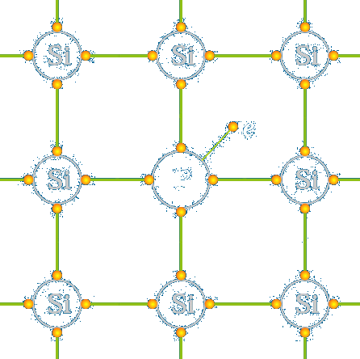
三。 杂质半导体 pn结
1. 本征半导体：
没有参杂和缺陷的理想半导体.
参与导电的载流子为电子 — 空穴对.
2. 杂质半导体
（1）n 型半导体
施主能级
10⁻² eV
杂质能级
Si
P ⁺¹
价带

Slide 9
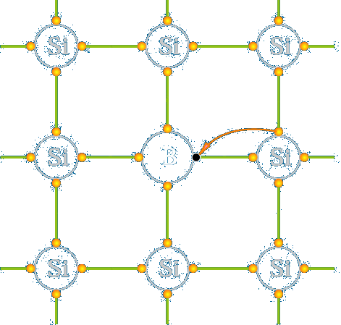
(2) p 型半导体
Si⁺¹
B
受主能级
空穴
杂质能级
10⁻² eV
价带

Slide 10
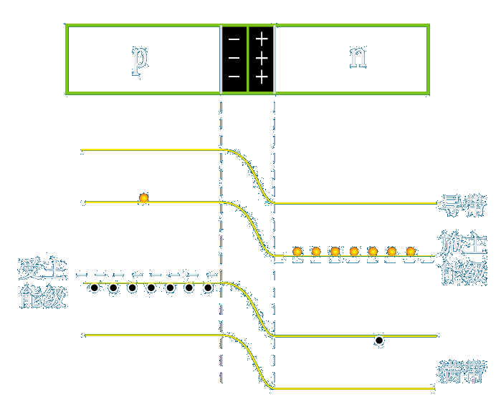
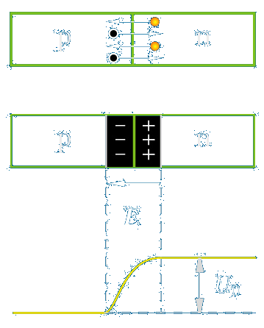
3. pn 结
(1) pn 结中的电场和势垒
p区能带升高，n区能带降低，形成势垒
pn 结中的电场和电势差

Slide 11
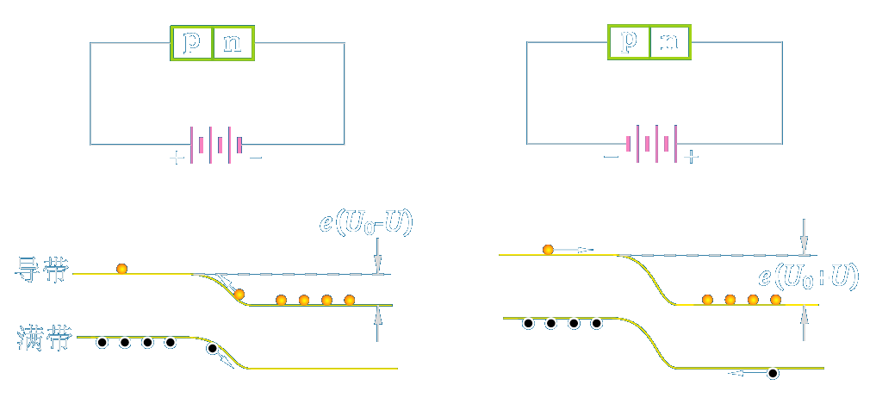
(2) pn结中电流和外加电压的关系
E
E
正向电压
反向电压
pn结中电场减弱，势垒降低，电子、空穴扩散容易，形成正向宏观电流，并随电压变化.
pn结中电场增强，势垒增高，电子、空穴扩散困难，形成很小的反向电流.

Slide 12

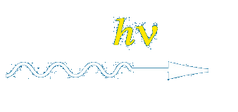
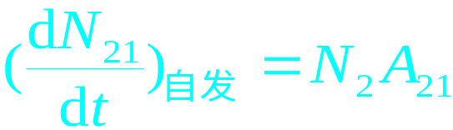
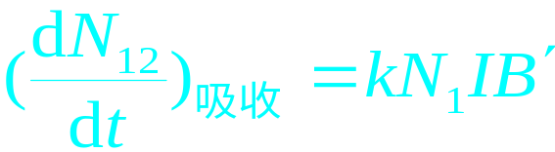
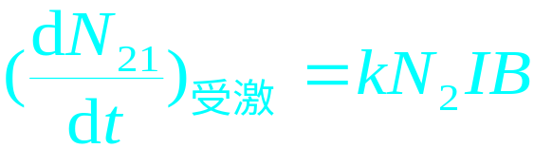
激 光
一.光的吸收与辐射
自发辐射
自发辐射系数
受激吸收
受激吸收系数
E₂
E₂
E₁
E₁
受激辐射
E₂
受激辐射系数
 | 自发辐射 | 受激辐射
光波的频率 相位偏振态 | 无关 | 全同
E₁
一般情况下

Slide 13

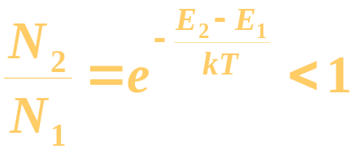




二.粒子数反转和光放大
 | 受激吸收 | 受激辐射 | 自发辐射
介质中的光强 I | - kN₁ IB | + kN₂ IB | 忽略
光强变化
热平衡状态
介质
粒子数反转态
说明
若介质处于粒子数反转态，光在其中传播时得以放大。

Slide 14
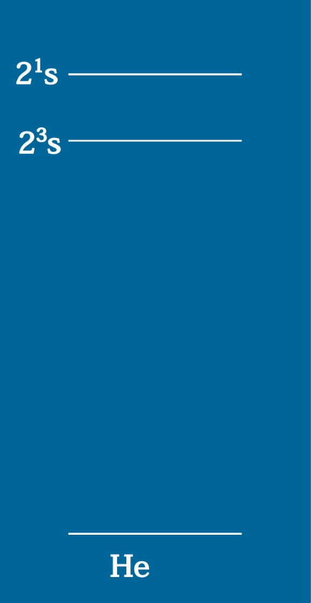
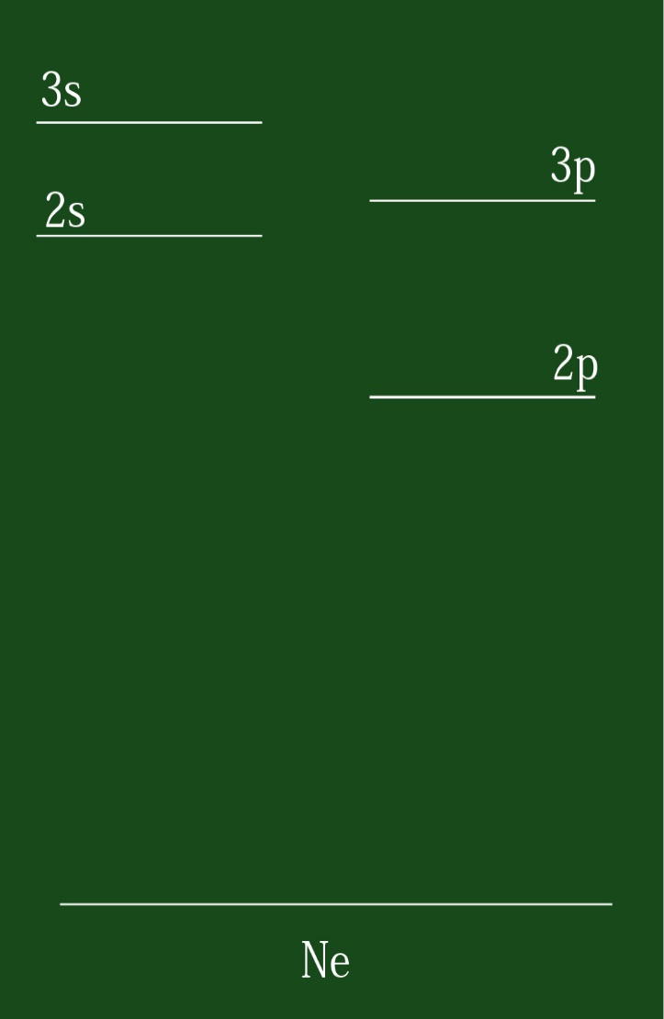
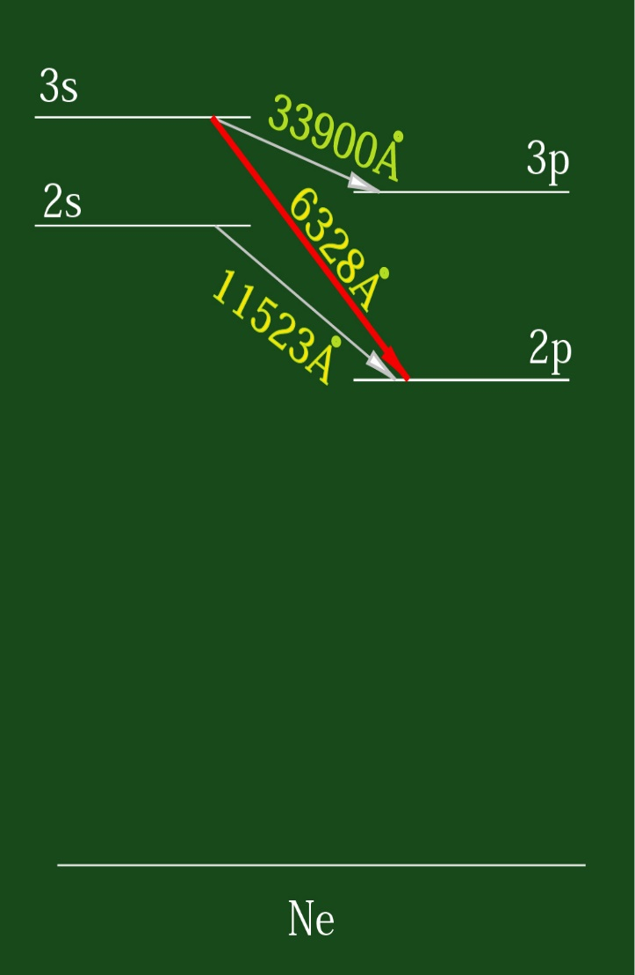


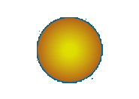


例 He-Ne激光器中Ne气粒子数反转态的实现
亚稳态
碰撞
碰撞
电子

Slide 15

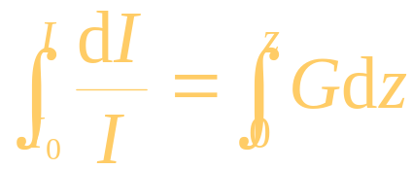
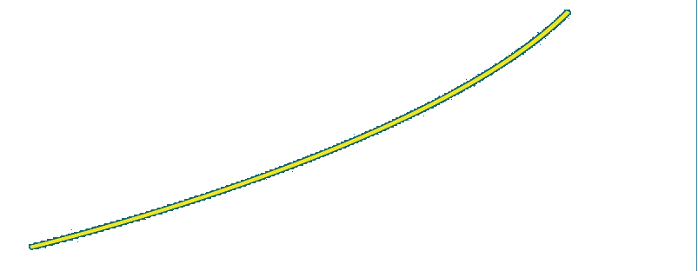
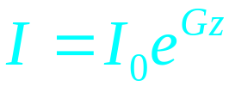
三. 增益介质中光强随传播距离的变换关系
增益介质：处于粒子数反转态的介质。光传播时被放大。
经过介质薄层, 光强增量为
增益介质
I₀
I
I+dI
I
I₀
dz
G -- 增益系数
o
z
z
说明
在增益介质内，光强 I 随传播距离按指数增加。

Slide 16



激光器的基本构成 激光的形成
一. 激光器的基本构成及激光的形成
1. 基本构成部分
谐振腔
谐振腔，增益介质，激励能源。
增益介质
2. 激光的形成
光束在谐振腔内来回震荡，在增益介质中的传播使光得以放大，并输出激光。
全反射镜
部分 反射镜
(99%)
激励能源

Slide 17
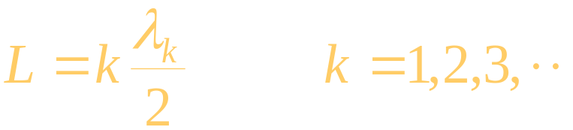

二. 谐振腔的作用
增益介质
1. 限定光的方向
沿轴线的光在增益介质内来
回反射，连锁放大，输出形
成激光。其它方向的光很快逸出谐振腔。
2. 选择光振荡的频率 （驻波条件）
增益介质
3. 延长增益介质
I₀
I₀ e^{GL}
≤
阈值条件
r₁r₂I₀ e^{2GL}
r₂
r₁I₀ e^{2GL}
r₁I₀ e^{GL}
r₁

Slide 18
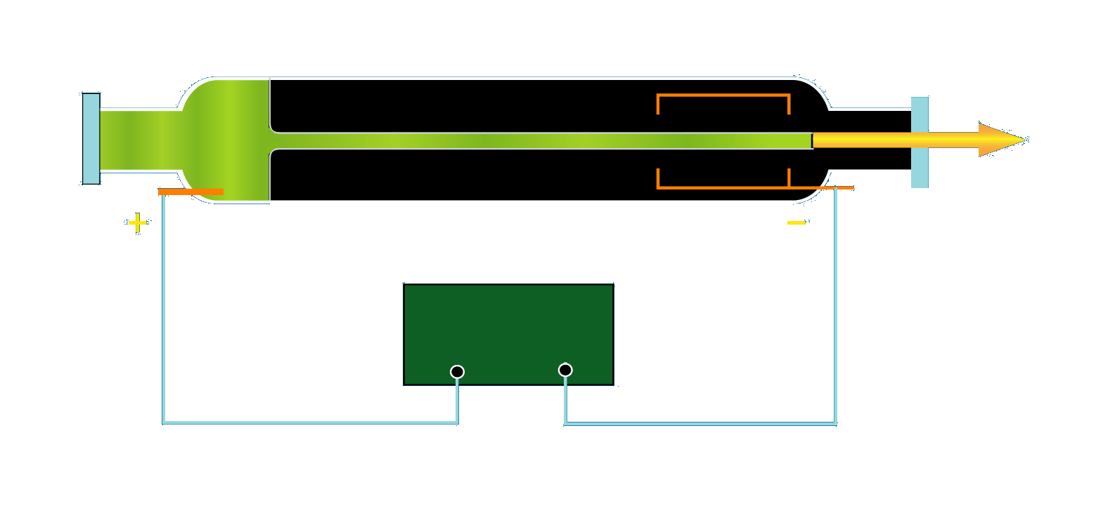
三. 几种常见的激光器
1. 氦氖激光器
高压
直流电源
工作物质：氖气
激励方式：直流气体放电
电子经电场加速后，与 He 碰撞。处于激发态的 He 与 Ne 碰撞，把能量传递给 Ne，使它在亚稳态（3s、2s）和激发态（3p、2p）之间形成反转分布。

Slide 19
2. 红宝石激光器
红宝石
脉冲氙灯
椭圆柱面
触 发
高压
直流电源
限流电阻
激励能源：脉冲氙灯
工作物质：红宝石中的Cr⁺³
脉冲氙灯发出的光照射红宝石，使得Cr⁺³ 在亚稳态和基态之间形成反转分布。

Slide 20
激光的特性及应用
1. 高定向性
激光发散角极小，可用于定位，准直，导向，测距等。
2. 高单色性
氦－氖激光器的单色性为 Δλ < 10⁻¹⁷ m
普通光源中，氪(Kr86)灯单色性最好 Δλ = 4.7×10⁻¹³ m
能量集中在很窄的频率范围激光的谱线分辨率高，可用于研究原子、分子、晶体等物质的能级和光谱的精细结构，超精细结构等。
3. 高相干性
用于测量长度、干涉以及全息术，X 射线激光可作分子和生物高分子的全息图。

Slide 21
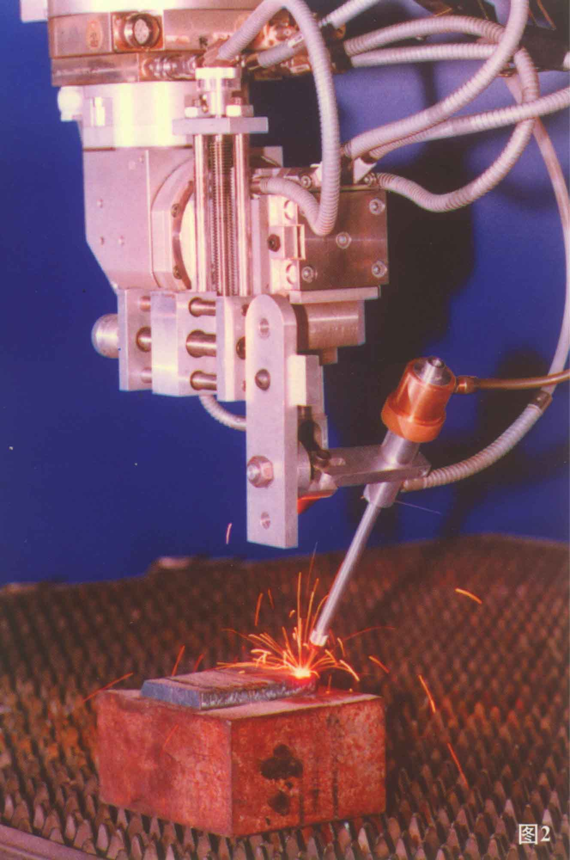
4. 高亮度
太阳表面亮度约 10³ W·cm⁻²·sr⁻¹
大功率激光亮度 10¹⁰ ~ 10¹⁷ W·cm⁻²·sr⁻¹
可用于精密加工，医学，核聚变等。
激光加工— 6KW CO₂ 激光加工机在进行金属表面涂敷合金粉末的作业

Slide 22

光纤加速度传感器
激光器
单模参考光纤
干涉仪
固定座
单模测量光纤
处理电路
质量块

Slide 23
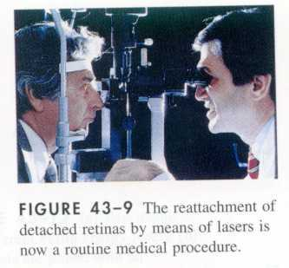
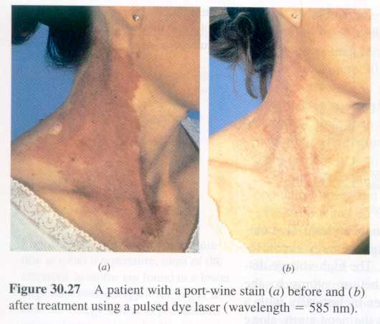
激光手术
粘视网膜
皮肤处理

Slide 24
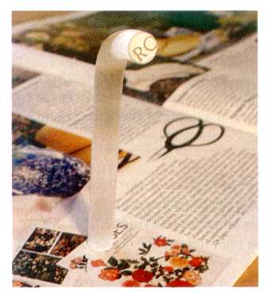
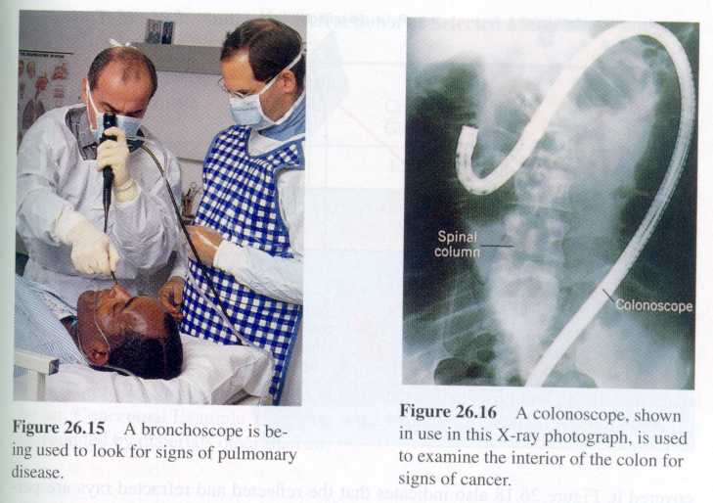
    （普通光纤）
观察
诊断

Slide 25
受激辐射
受激吸收
自发辐射
粒子数反转
总 结
工作物质
激光器的基本构成
激励能源
谐振腔
高定向性
高单色性
激光的特性
高相干性
高亮度

